Slide 1
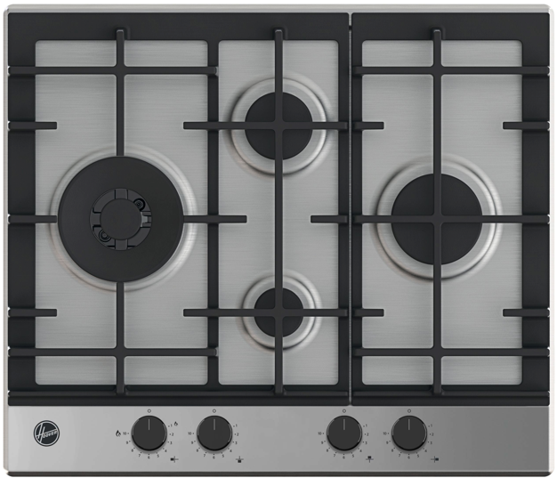
HHG6D5WC5X Plynová deska šíře 60 cm NEW COLLECTION 5 4 hořáky, elektrické zapalování v knoflíku, bezpečnostní pojistka plynu, litinové podpěry, dvojitý hořák
Hlavní vlastnosti
Počet hořáků 4
Celkový výkon (kW) 10,45
Hořáky
1x DC Mono hořák Ø 138 mm, 5 kW
1x RAPID Ø 95 mm, 2,7 kW
1x SEMI-RAPID Ø 70 mm, 1,75 kW
1x AUX Ø 50 mm, 1 kW
Funkce
Elektrické zapalování v knoflíku
Bezpečnost
Bezpečnostní pojistka plynu
Konstrukce
Litinové podpěry hrnců (2x)
Knoflíky ovládání vpředu
Trysky na propan butan součástí balení
60 cm
Elektrické zapalování v knoflíku
STOP GAS
Bezpečnostní pojistka plynu
LITINA
Litinové podpěry hrnců
HOŘÁK SE 2 OKRUHY
Vysoký výkon
až 5 kW
Logistická data
Kód 33803129
EAN 8059019050744
Barva Nerez
Rozměry výrobku v x š x h (mm) 8 x 595 x 510
Čistá váha výrobku (kg) 11
Rozměry balení v x š x h (mm) 127 x 634 x 556
Hmotnost s obalem (kg) 12

